Slide 1
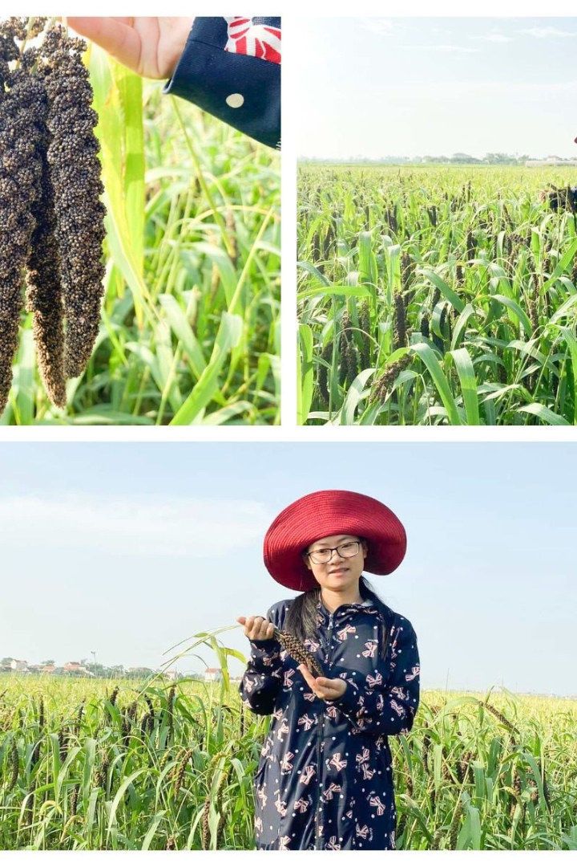
Nâng cao thu nhập cho người dân nông thôn bằng livestream bán hàng trên TikTok và Facebook
Dự án nhằm hỗ trợ người dân nông thôn tại xã Chân Sơn và Kim Phú, tỉnh Phú Thọ, nâng cao thu nhập bằng cách ứng dụng công nghệ livestream bán hàng trên TikTok và Facebook.

Slide 2
Giai đoạn 1: Khảo sát và Chuẩn bị
Khảo sát thực tế
Lập kế hoạch chi tiết
Tổ chức các buổi gặp gỡ với chính quyền địa phương, trưởng thôn và người dân để thu thập thông tin về sản phẩm nông sản, khó khăn trong tiêu thụ và hiểu biết về công nghệ.
Phân công nhiệm vụ cụ thể cho từng nhóm sinh viên (nhóm khảo sát, nhóm truyền thông, nhóm tập huấn, nhóm hỗ trợ kỹ thuật). Chuẩn bị tài liệu tập huấn, thiết bị hỗ trợ (điện thoại thông minh, kết nối internet, dụng cụ quay video).

Slide 3
Giai đoạn 2: Triển khai và Hỗ trợ
Tổ chức các buổi tập huấn
Giới thiệu về mạng xã hội TikTok, Facebook và tiềm năng bán hàng online. Hướng dẫn cách quay video, livestream giới thiệu sản phẩm, cách tạo nội dung hấp dẫn.
Thiết lập gian hàng online
Hướng dẫn cách tạo tài khoản TikTok Shop, Facebook Marketplace. Hỗ trợ đăng bài, quay video ngắn, xây dựng thương hiệu cá nhân.
1
2
3
4
Thực hành livestream
Kết nối vận chuyển
Sinh viên trực tiếp hỗ trợ người dân livestream thử nghiệm, từ cách quay video, lựa chọn khung cảnh, tương tác với người xem. Góp ý và chỉnh sửa cách giới thiệu sản phẩm sao cho tự nhiên, thu hút.
Tìm kiếm đơn vị vận chuyển phù hợp (Giao Hàng Tiết Kiệm, Viettel Post...) để hỗ trợ vận chuyển nông sản nhanh chóng. Hướng dẫn người dân liên kết thanh toán online (Momo, ZaloPay).

Slide 4
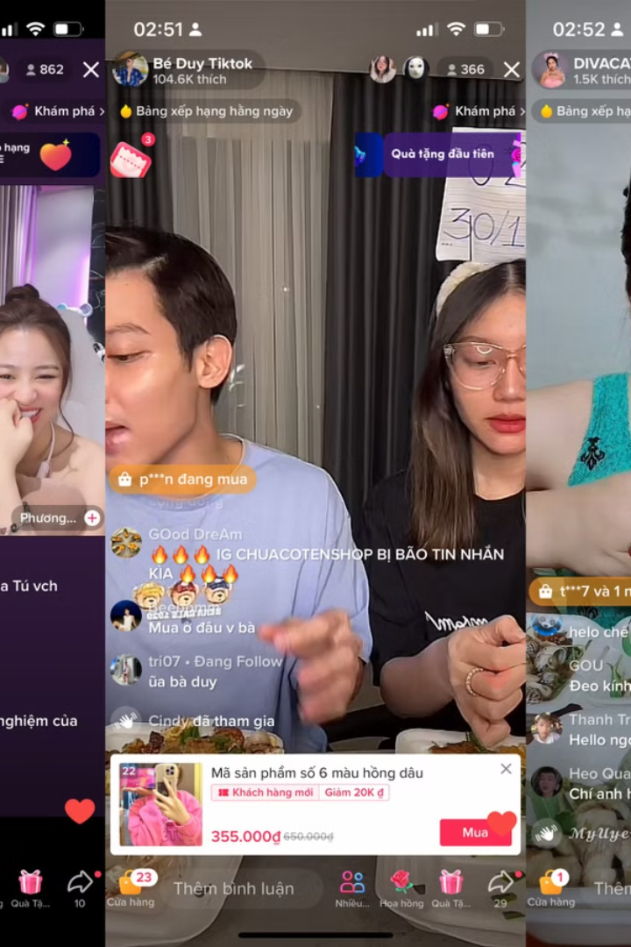
Giai đoạn 3: Đánh giá và Nhân rộng
Theo dõi kết quả bán hàng
Lấy ý kiến phản hồi
Tổ chức buổi gặp mặt để lắng nghe chia sẻ của người dân về những khó khăn, thuận lợi sau khi áp dụng phương pháp bán hàng online. Điều chỉnh nội dung hướng dẫn phù hợp hơn với thực tế.
Ghi nhận số lượng đơn hàng, mức độ tương tác của các buổi livestream. Đánh giá mức độ chủ động của người dân khi tự livestream bán hàng.
Đề xuất mở rộng mô hình
Lập báo cáo tổng kết dự án, đánh giá hiệu quả; Xây dựng kế hoạch nhân rộng mô hình ra các xã khác.

Slide 5
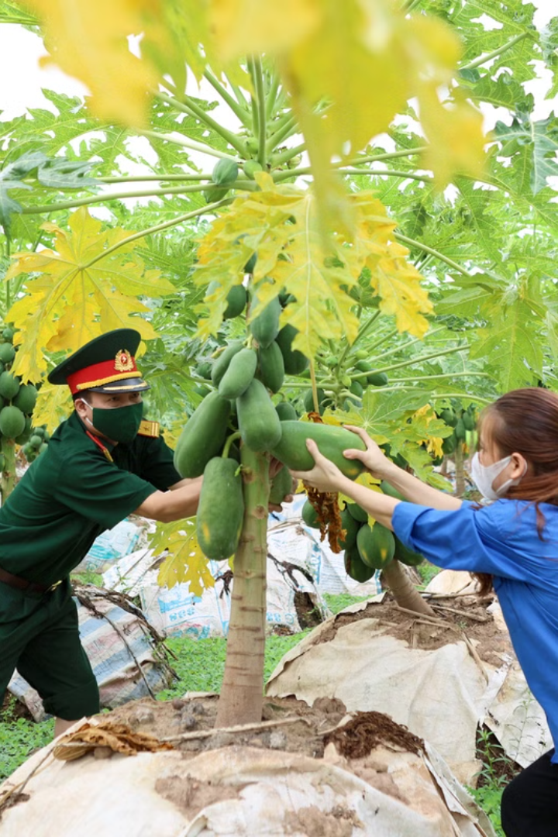
Kết quả đạt được
1
Tăng lượng tiêu thụ nông sản
2
Xây dựng mô hình mẫu
Tăng 30-50% lượng tiêu thụ nông sản, giá bán ổn định hơn.
Xây dựng mô hình mẫu giúp người dân ứng dụng công nghệ vào kinh doanh.
3
Thúc đẩy sự gắn kết
Thúc đẩy sự gắn kết giữa sinh viên và cộng đồng địa phương, khơi dậy tinh thần đổi mới sáng tạo.

Slide 6
Đánh giá trước khi thực hiện dự án
Nhận thức về công nghệ
Tình trạng tiêu thụ nông sản
Người dân hạn chế sử dụng mạng xã hội; nhiều người chưa biết đến TikTok, Facebook Shop. Thiếu kỹ năng sử dụng điện thoại thông minh để quay video, chụp ảnh sản phẩm.
Phụ thuộc vào thương lái, giá nông sản bấp bênh. Khó tiếp cận các thị trường xa, chủ yếu bán lẻ tại địa phương.

Slide 7
Đánh giá sau khi thực hiện dự án
Nhận thức và kỹ năng công nghệ
Hiệu quả tiêu thụ nông sản
100% hộ tham gia biết cách sử dụng TikTok, Facebook để livestream và đăng bài bán hàng. Người dân chủ động quay video, tạo nội dung đơn giản, dễ hiểu.
Tăng 30-50% lượng nông sản tiêu thụ qua các buổi livestream. Giá bán ổn định hơn, không còn bị thương lái ép giá.

Slide 8
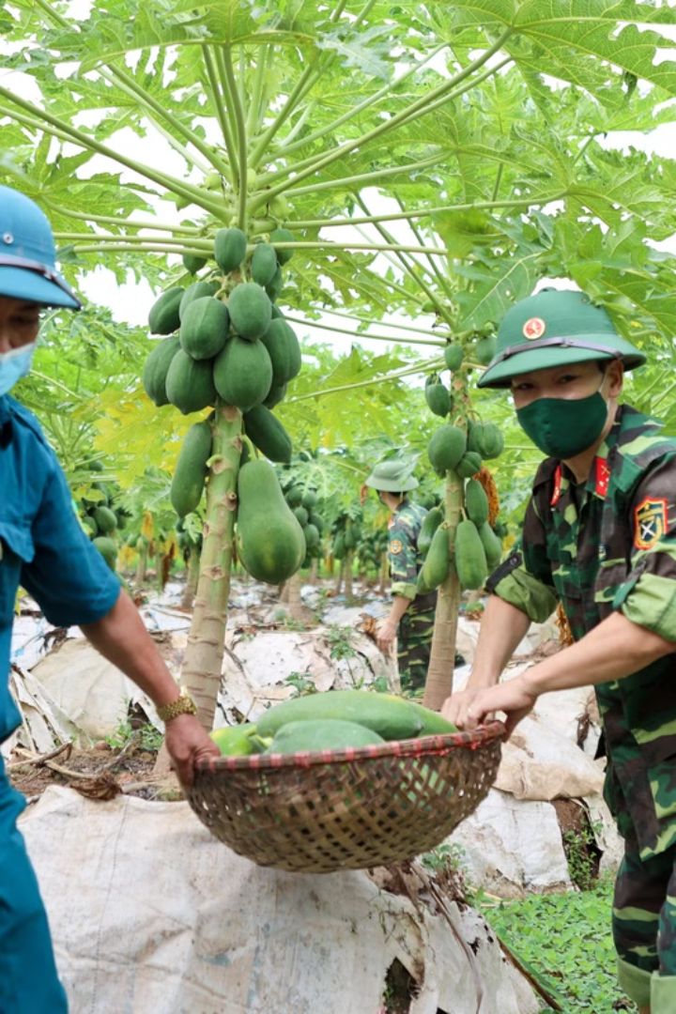
Kết luận
Dự án đã góp phần thay đổi tư duy và nâng cao kỹ năng công nghệ cho người dân tại xã Chân Sơn và xã Kim Phú. Việc áp dụng livestream bán hàng trên TikTok và Facebook đã giúp người dân tiêu thụ nông sản hiệu quả, tăng thu nhập và giảm phụ thuộc vào thương lái.

Slide 9
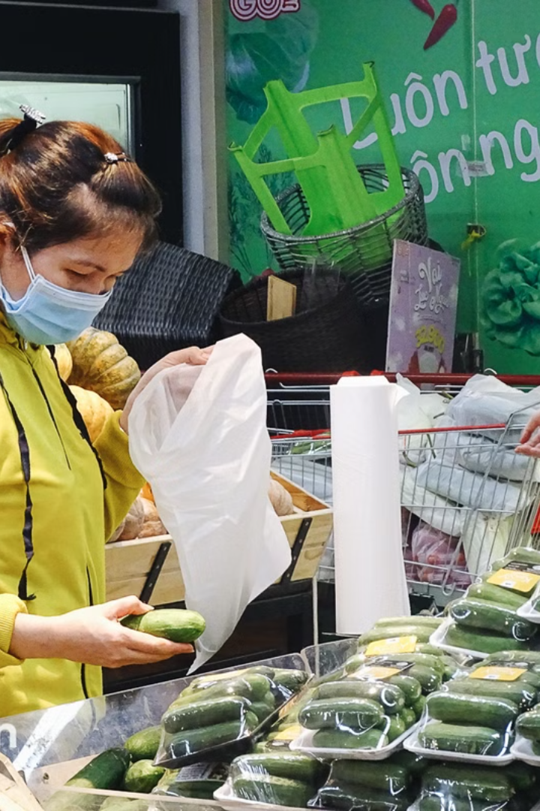
Lợi ích của dự án
Lợi ích kinh tế
Lợi ích xã hội
Tăng thu nhập cho người dân, góp phần nâng cao đời sống.
Thúc đẩy tinh thần khởi nghiệp và phát triển bền vững cho vùng nông thôn khó khăn.

Slide 10
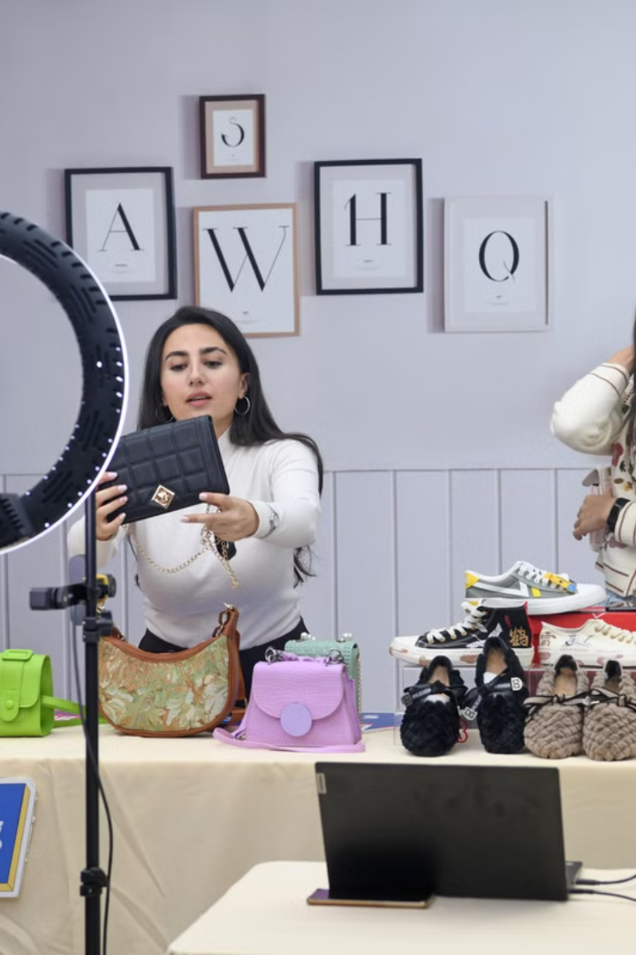
Kết thúc
Dự án đã mang lại những kết quả tích cực, góp phần thúc đẩy phát triển kinh tế - xã hội tại địa phương. Hy vọng, mô hình này sẽ được nhân rộng và áp dụng hiệu quả tại các vùng nông thôn khác.

